Slide 1
义务教育
英语课程标准
（2022年版）

Slide 2
学业质量描述
英语学业质量标准依据“六三”学制不同学段学业成就表现的关键特征，描述三个级别学习结果的具体表现。

Slide 3
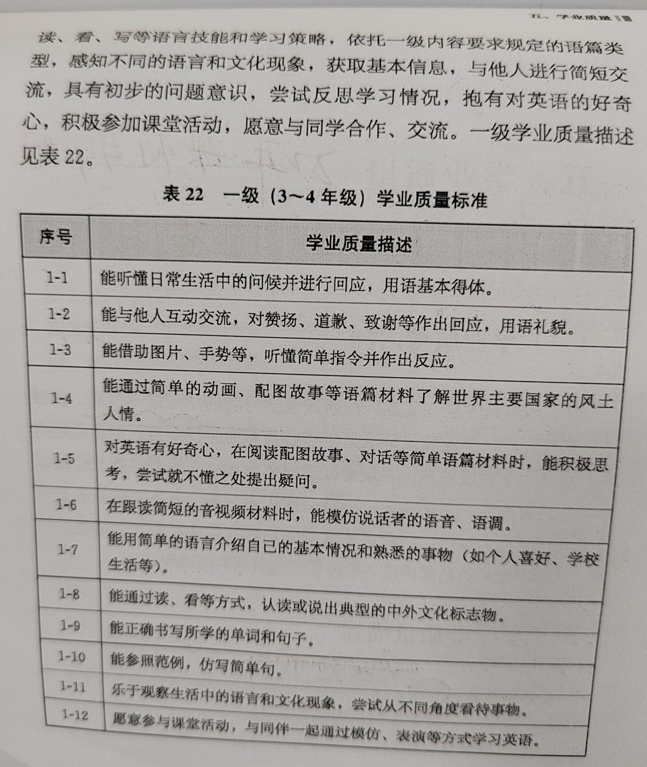
文字 总体描述
表格 细致描述

Slide 4
学业质量描述
级别 | 相同描述 | 不同描述
第一级 3—4 年级 | 学生能够在本学段要求的主题范围内，围绕相关主题群和子主题，根据规定的语言知识和文化知识等内容要求 | 初步运用读、看、写等语言技能和学习策略，依托一级内容要求规定的语篇类型，感知不同的语言和文化现象，获取基本信息，与他人进行简短交流，具有初步的问题意识等。
第二级 5—6 年级 |  | 有效运用读、看、写等语言技能和学习策略，依托二级内容要求规定的语篇类型，了解不同的语言和文化现象，比较信息的异同，围绕相关主题进行口头和书面交流，具有问题意识，能反思学习情况等。
第三级 7-9 年级 |  | 有效运用听、说、读、看、写等语言技能和学习策略，依托三级内容要求规定的语篇类型，归纳并分析不同的语言和文化现象，使用较为规范的语言进行口头和书面表达，定期反思学习情况，调整学习计划学会自主探究，主动与他人合作，共同完成学习任务。

Slide 5
学业质量标准特点
1）进阶特征。
学习进阶理论认为:学习是一个逐渐积累、不断演进的过程，学生对某一个主题内容的理解存在多个不同的中间水平。
学业质量标准通过对不同核心素养所应达到的具体描述,将核心素划分为由低到高的不同水平。

Slide 6
学业质量描述
级别 | 相同描述 | 不同描述
第一级 3—4 年级 | 学生能够在本学段要求的主题范围内，围绕相关主题群和子主题，根据规定的语言知识和文化知识等内容要求 | 初步运用读、看、写等语言技能和学习策略，依托一级内容要求规定的语篇类型，感知不同的语言和文化现象，获取基本信息，与他人进行简短交流，具有初步的问题意识等。
第二级 5—6 年级 |  | 有效运用读、看、写等语言技能和学习策略，依托二级内容要求规定的语篇类型，了解不同的语言和文化现象，比较信息的异同，围绕相关主题进行口头和书面交流，具有问题意识，能反思学习情况等。
第三级 7-9 年级 |  | 有效运用听、说、读、看、写等语言技能和学习策略，依托三级内容要求规定的语篇类型，归纳并分析不同的语言和文化现象，使用较为规范的语言进行口头和书面表达，定期反思学习情况，调整学习计划学会自主探究，主动与他人合作，共同完成学习任务。

Slide 7
学业质量描述
级别 | 相同描述 | 不同描述
第一级 3—4 年级 | 学生能够在本学段要求的主题范围内，围绕相关主题群和子主题，根据规定的语言知识和文化知识等内容要求 | 初步运用读、看、写等语言技能和学习策略，依托一级内容要求规定的语篇类型，感知不同的语言和文化现象，获取基本信息，与他人进行简短交流，具有初步的问题意识等。
第二级 5—6 年级 |  | 有效运用读、看、写等语言技能和学习策略，依托二级内容要求规定的语篇类型，了解不同的语言和文化现象，比较信息的异同，围绕相关主题进行口头和书面交流，具有问题意识，能反思学习情况等。
第三级 7-9 年级 |  | 有效运用听、说、读、看、写等语言技能和学习策略，依托三级内容要求规定的语篇类型，归纳并分析不同的语言和文化现象，使用较为规范的语言进行口头和书面表达，定期反思学习情况，调整学习计划学会自主探究，主动与他人合作，共同完成学习任务。

Slide 8
学业质量标准特点
2）聚焦素养导向
每个水平都包含了语言能力，文化意识，思维品质，学习能力在内的所有核心素养维度,在组织结构和呈现方式上是一致的。

Slide 9
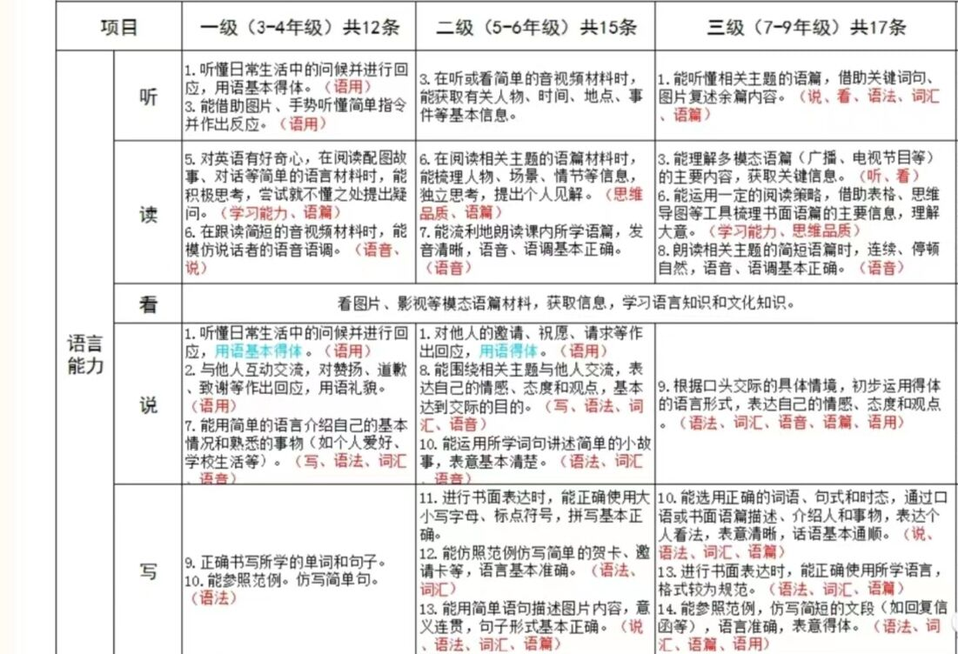

Slide 10
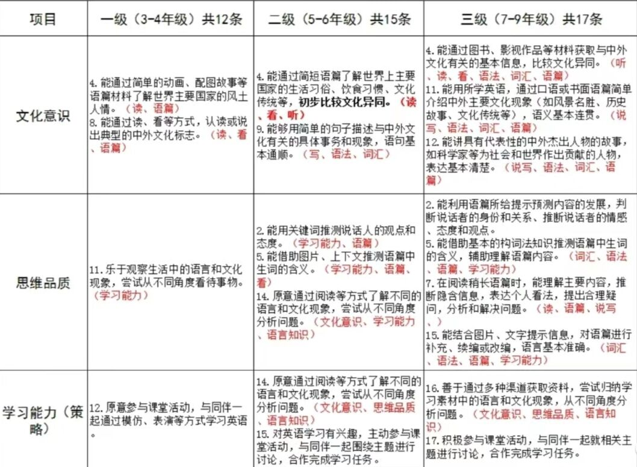

Slide 11
在英语教学中，把关注点从语言知识转到学生思维品质、内在需求、情感表达、创新精神、生活艺术等层面上来。

